Slide 1

Název školy: Základní škola Pomezí, okres Svitavy
Autor: Jiří Svoboda
Název: VY_ 52_INOVACE_2702_A.obyvatelstvo
Téma: Afrika - obyvatelstvo
Číslo projektu: CZ.1.07/1.4.00/21.3496
Datum vytvoření: 1. 5. 2012 | Datum ověření: 15. 5. 2012

Slide 2
Anotace :
Vkladatel : Jiří Svoboda
Formát : Prezentace Microsoft Office Powerpoint
Výuková prezentace inovativně seznamuje žáky se základními informacemi o obyvatelstvu Afriky.
Názorným zpracováním motivuje a aktivizuje žáky.
Poznatky z ověřování : obrazový materiál žákům velmi pomáhá k pochopení probíraného učiva
Způsob použití : datový projektor, interaktivní tabule (plátno) a osobní počítač
Ovládání : kliknutím dojde k animaci textu
Zařazení : Základní vzdělávání druhý stupeň » Člověk a příroda – zeměpis 6. - 7. ročníku.
Šablona EU peníze školám ZŠ » Šablona V/2 Přírodní vědy

Slide 3
AFRIKA OBYVATELSTVO
Afrika je přezdívaná jako černý kontinent vzhledem ke složení obyvatelstva, kterého zde žije více než miliardu obyvatel (2009), což je 15% celkové populace Země, kteří žijí v 55 státech. Dle moderních poznatků je Afrika pravděpodobně kolébkou, odkud vzešel člověk. Obyvatelstvo Afriky jsou převážně černoši. Zimbabwe a Jihoafrická republika si udržují malé, ale významné menšiny bělochů a Asiatů. Státy v severní Africe mají arabské většiny.
Afrika je domovem celé škály různých náboženských skupin. Křesťanství a islám jsou výrazně zastoupeny v mnoha zemích, zatímco další země si udržují regionálně jedinečné kmenové zvyky a obyčeje.

Slide 4
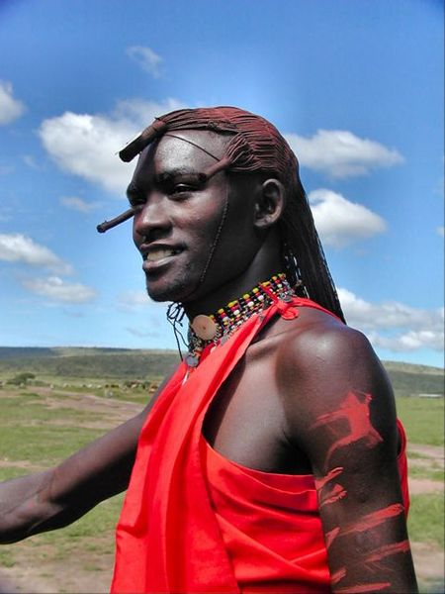
ČERNOŠI - Negroidní rasa
Negroidní rasa – patří do ní lidé označovaní jako černoši, černí či negroidi. Je to označení lidí typově podobných původnímu obyvatelstvu střední a jižní Afriky.

Slide 5
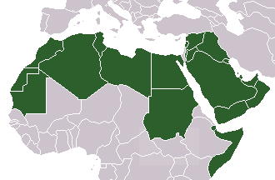
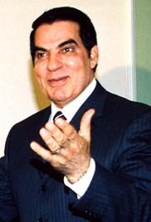
ARABOVÉ
Arabové jsou etnická skupina semitského původu rozšířená především v severní Africe.
Většina Arabů se hlásí k islámu.

Slide 6
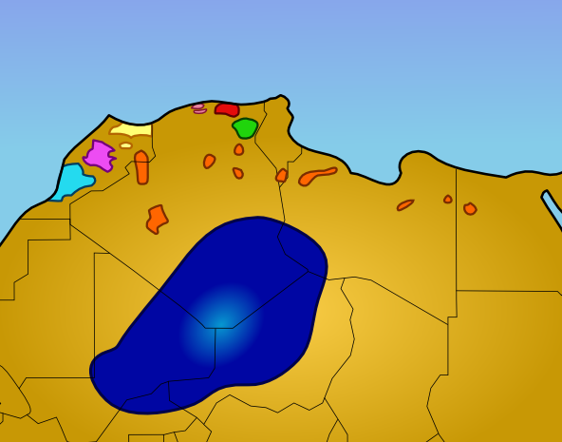
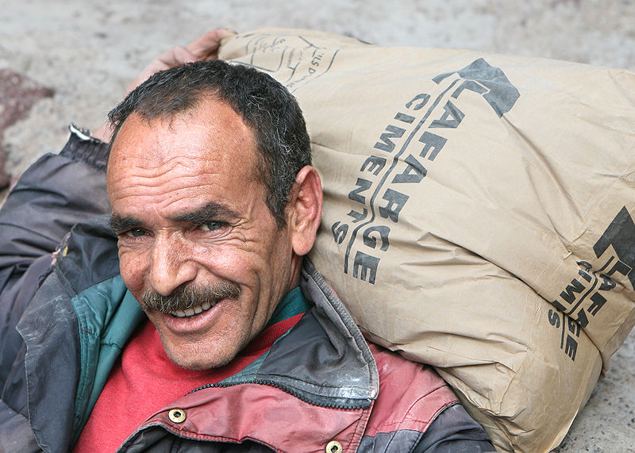
BERBEŘI
Berbeři - označení pro africké národy v severní Africe. V 7. století vlivem arabské migrace a v 11. století po vpádu beduínů byli zatlačeni do hornatého vnitrozemí a saharských oáz.
Berbeři dnes žijí především v Maroku a v Alžírsku.
.

Slide 7
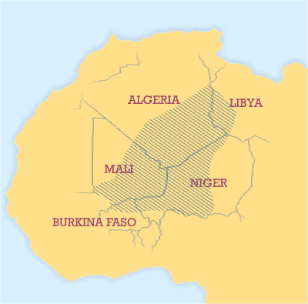
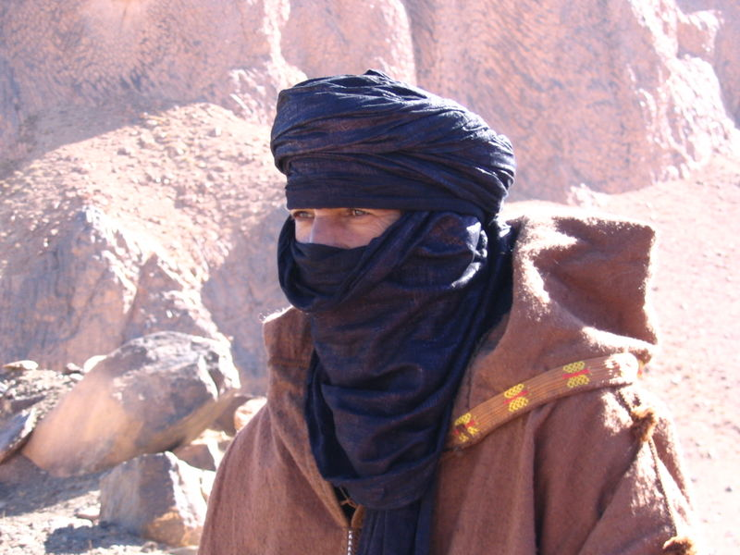
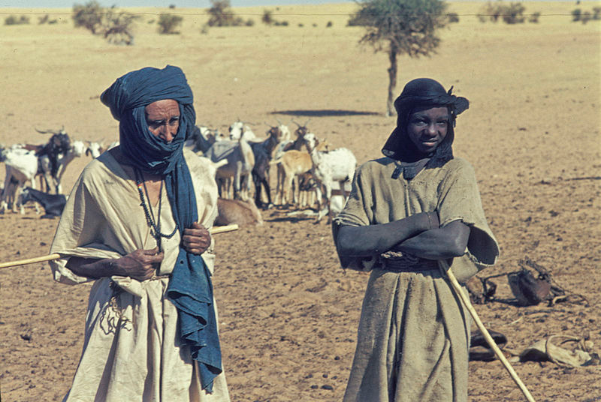
TUAREGOVÉ
Tuaregové jsou jedním z berberských národů obývajících rozsáhlá území rozkládající se ve středozápadní části Sahary. Tvoří jej asi jeden a půl milionu osob jejichž hlavní obživou je kočovné pastevectví.

Slide 8
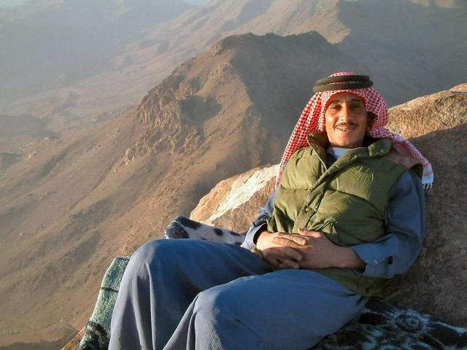
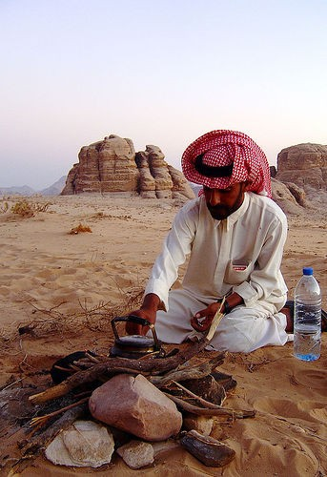
BEDUINI
Beduíni jsou příslušníci arabských nomádských kmenů obývajících převážně pouště. Za beduíny také někdy bývají označována nearabská kočovná etnika.

Slide 9
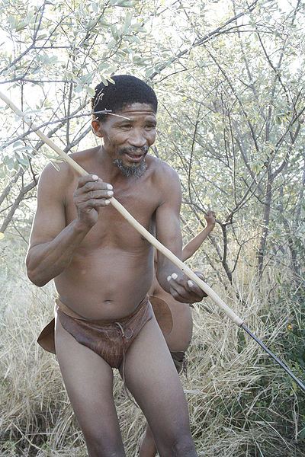
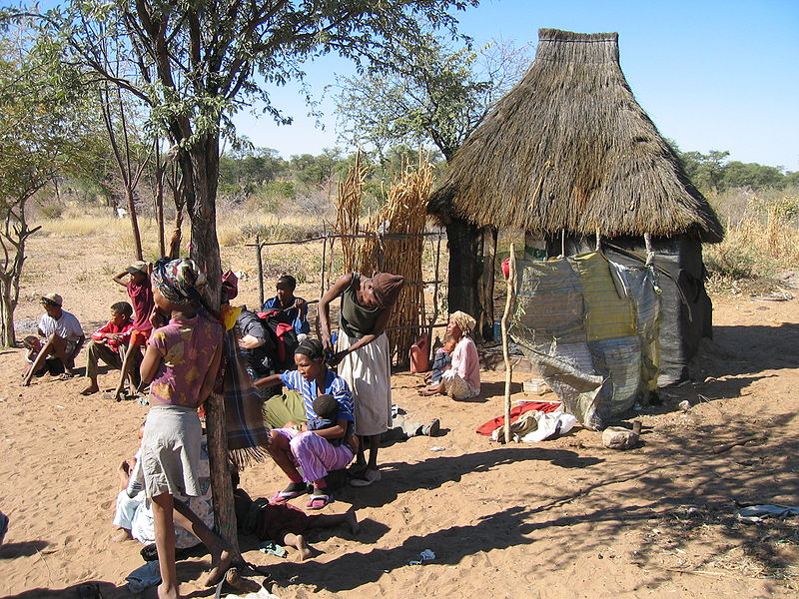
KŘOVÁCI
Křováci jsou původní obyvatelé jižní Afriky.

Slide 10
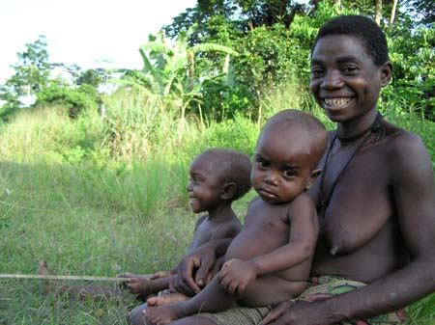
PYGMEJOVÉ
Pygmejové je termín používaný pro různé etnické skupiny po celém světě, jejichž průměrná výška je neobvykle nízká. Dospělí jedinci nevyrostou do výšky více než 150 cm.

Slide 11
AFRIKA OBYVATELSTVO
ZÁPIS DO SEŠITU
AFRIKU OBÝVAJÍ PŘEVÁŽNĚ ČERNOŠI A JE PROTO NAZÝVÁNA ČERNÝM SVĚTADÍLEM.
SEVER AFRIKY OBÝVAJÍ ARABOVÉ – TI PATŘÍ K BÍLÉ RASE.
BĚLOŠI TVOŘÍ VÝZNAMNOU MENŠINU V JIŽNÍ AFRICE.
AFRIKU OBÝVAJÍ TAKÉ ZNÁMNÉ ETNICKÉ SKUPINY – BERBEŘI, BEDUINI, TUAREGOVÉ, KŘOVÁCI …
VELKÝ VÝZNAM MÁ PRO OBYVATELE AFRIKY NÁBOŽENSTVÍ. NEJVÍCE SE HLÁSÍ KE KŘESŤANSTVÍ A ISLÁMU. MNOZÍ PRAKTIKUJÍ PŮVODNÍ PŘÍRODNÍ NÁBOŽENSTVÍ.
V AFRICE ŽIJE PŘES MILIARDU OBYVATEL.

Slide 12
CITACE
NEZNÁMÝ. wikipedie [online]. [cit. 1.5.2012]. Dostupný na WWW: <http://cs.wikipedia.org/wiki/Soubor:Arab_world.png>.
NEZNÁMÝ. wikipedie [online]. [cit. 1.5.2012]. Dostupný na WWW: <http://cs.wikipedia.org/wiki/Soubor:BenALi_%28cropped%29.jpg>.
NEZNÁMÝ. wikipedie [online]. [cit. 1.5.2012]. Dostupný na WWW: <http://cs.wikipedia.org/wiki/Soubor:Berbers.png>.
DENNIS, David. wikipedie [online]. [cit. 1.5.2012]. Dostupný na WWW: <http://cs.wikipedia.org/wiki/Soubor:Berber_man_in_Morocco.jpg>.
CHMOUEL. wikipedie [online]. [cit. 1.5.2012]. Dostupný na WWW: <http://cs.wikipedia.org/wiki/Soubor:Bedouin_Resting.jpg>.
NICKFRASER. wikipedie [online]. [cit. 1.5.2012]. Dostupný na WWW: <http://cs.wikipedia.org/wiki/Soubor:Bedouinnasserwadirum.jpg>.
NEZNÁMÝ. wikipedie [online]. [cit. 1.5.2012]. Dostupný na WWW: <http://cs.wikipedia.org/wiki/Soubor:Kenyan_man_2.jpg>.
DVL2. wikipedie [online]. [cit. 1.5.2012]. Dostupný na WWW: <http://cs.wikipedia.org/wiki/Soubor:Botswana_051.jpg>.
PD-EIGEN. wikipedie [online]. [cit. 1.5.2012]. Dostupný na WWW: <http://cs.wikipedia.org/wiki/Soubor:Bosjesmannendorp.JPG>.
PETHERAM, L.. wikipedie [online]. [cit. 1.5.2012]. Dostupný na WWW: <http://cs.wikipedia.org/wiki/Soubor:DR_Congo_pygmy_family.jpg>.
DEVOUARD, Florence. wikipedie [online]. [cit. 1.5.2012]. Dostupný na WWW: <http://cs.wikipedia.org/wiki/Soubor:Targui.jpg>.
DINGEMANSE, Mark. wikipedie [online]. [cit. 1.5.2012]. Dostupný na WWW: <http://cs.wikipedia.org/wiki/Soubor:Tuareg_area.png>.
GROBE, H.. wikipedie [online]. [cit. 1.5.2012]. Dostupný na WWW: <http://cs.wikipedia.org/wiki/Soubor:Mali1974-151_hg.jpg>.

